Slide 1
ADMINISTRACIÓN DEL TIEMPO

Slide 2
ADMINISTRACIÓN DEL TIEMPO
Consiste en actividades de previsión, planeación, organización, ejecución, dirección y control desempeñadas para determinar y alcanzar los objetivos señalados.
Dentro de este proceso interviene propiamente el ser humano así como varios factores o recursos como son: técnicas, materiales y tiempo.

Slide 3
TIEMPO
La Enciclopedia ilustrada Cumbre lo define como la “relación que se establece entre dos o más fenómenos, sucesos, cuerpos u objetos”.
La importancia del tiempo estriba en seis características
Igualitario: Todos tenemos la misma oportunidad de disfrutar el tiempo. Inelástico: No podemos recortar o ampliar el tiempo. El día tiene 24 horas.
Indispensable: Para desarrollar cualquier actividad necesitamos tiempo.
Insustituible: El tiempo no se puede reponer.
Inexorable: El tiempo transcurre, suceda lo que suceda.
Invaluable: El tiempo no tiene precio.

Slide 4
ADMINISTRACIÓN DEL TIEMPO
Es el arte de hacer que el tiempo sirva para beneficio de las personas y de las sociedades ya que el tiempo no existe en sí
La administración del tiempo es una forma de ser y de administrar la vida.
Administrar el tiempo es administrar la vida; malgastar el tiempo es malgastar la vida.
“El que no es capaz de administrar el tiempo, no es capaz de administrar nada”.
PETER DRUCKER

Slide 5
MANEJO DEL TIEMPO
Se debe de tener un balance de tiempo para poder realizar cualquier actividad, así como para el trabajo , estudio y familia. Es por eso que se genera una división de cuatro ejes en la que se determina la relevancia de las diferentes actividades.
La conformación de los ejes es la siguiente:
Importante – urgente
No importante – urgente
Importante – no urgente
No importante – no urgente.

Slide 6
MANEJO DEL TIEMPO
Estas relaciones fueron generadas para conseguir los elementos que nos ayuden a equilibrar nuestras vidas, pero la realidad es que muchas veces la percepción que tenemos de las cosas es muy diferente y nos confundimos a la hora de dar prioridad a nuestras actividades y ese es nuestro principal problema.
En cuadro siguiente se representan las situaciones en las que deberíamos de ocupar nuestro tiempo.

Slide 7
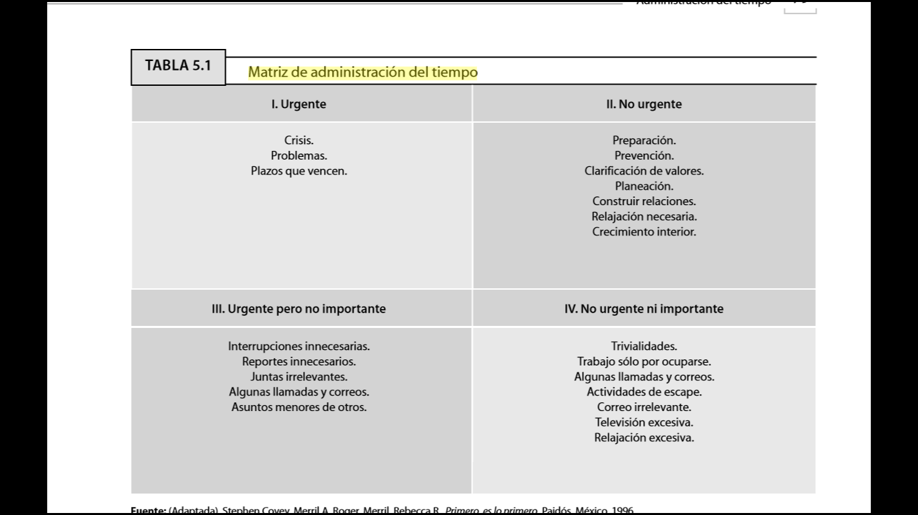

Slide 8
MATRIZ DE ADMINISTRACIÓN DEL TIEMPO
La importancia de cada uno de los cuadrantes se define como:
Urgente; se atiende a un cliente furioso, nos encontramos en una fecha tope.
Importantes pero no urgentes; es el cuadrante de la calidad, en el que planificamos a largo plazo, anticipamos y prevemos problemas, otorgamos poder a los demás, ampliamos nuestra mente e incrementamos nuestras habilidades mediante la lectura y el continuo desarrollo profesional.
Urgentes pero no importantes; es el cuadrante del engaño. El ruido de la urgencia crea una importancia ficticia. Sin embargo, las actividades reales, cuando son importantes, sólo son para el prójimo.
No son urgentes ni importantes; es el cuadrante de la pérdida de tiempo.

Slide 9
LO PRINCIPAL EN LA ADMINISTRACIÓN DEL TIEMPO
Lo primero son las cosas que el lector considera de más valor hacer, pues lo mueven en la dirección correcta y le ayudan a conseguir el propósito expresado en los estatutos de su misión y visión.
Identificar sus roles o papeles
Debe crear sinergia entre los roles que le toca desempeñar.
Todo rol contiene cuatro necesidades:
Físicas- Requiere o crea recursos
Espirituales- Conoce la misión y los principios
Sociales- Implica la relación con los demás
Mental- Exige aprendizaje

Slide 10
SELECCIONAR LAS METAS DEL CUADRANTE II EN CADA ROL
Fijar metas alcanzables a largo y mediano plazos. El término contexto nos recuerda que el liderazgo personal no consiste tan sólo en una vista a largo alcance, sino en una comprensión de amplio alcance.
Es por eso que se recomienda establecer una lista de las probables actividades a realizar, así como establecer las metas que se quieren lograr en almenos un plazo semanal

Slide 11
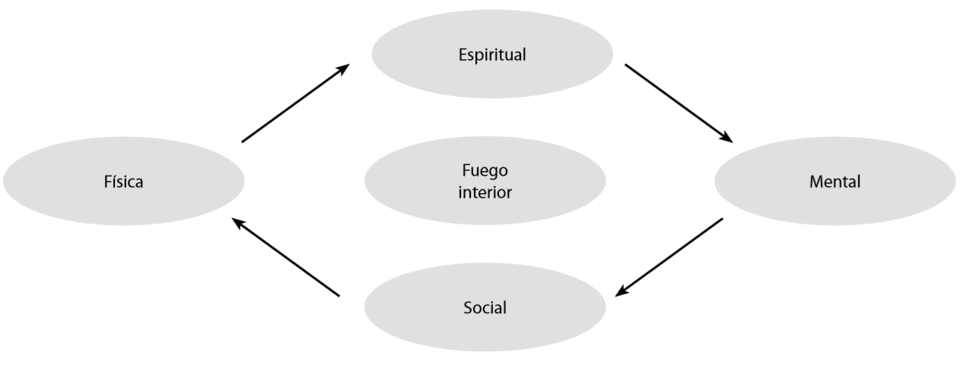
SELECCIONAR LAS METAS DEL CUADRANTE II EN CADA ROL
En esta figura se mencionan cuatro importantes habilidades humanas que se deben tomar en cuenta para poder administrar el tiempo.

Slide 12
SELECCIONAR LAS METAS DEL CUADRANTE II EN CADA ROL
Autoconocimiento. Nos da la evaluación exacta de nuestra capacidad y el saldo de nuestra cuenta de integridad personal. Capacidad para crear integridad.
Conciencia. Sincroniza la misión y los principios respondiendo a las preguntas ¿qué?, ¿por qué? y ¿cómo?
Voluntad independiente. Permite realizar elecciones para trascender los antecedentes, el guión y las circunstancias.
Imaginación creativa. Visualizamos, concebimos las posibilidades existentes más allá de la experiencia directa.

Slide 13
CREAR UN MARCO DE TOMA DE DECISIONES PARA LA SEMANA
Se debe de tomar en cuenta los siguientes puntos:
La urgencia con la importancia a largo plazo.
Las necesidades percibidas con las necesidades fundamentales.
Las tareas y actividades de la dirección.
Se debe tener la habilidad de planificar las actividades ya sea semanalmente o diariamente y tomar en cuenta todos los factores que influyen en las decisiones para así poder apreciar el contenido dentro de cada contexto y poder renovar equilibradamente cualquier decisión que se pueda tomar.

Slide 14
EJERCER LA INTEGRIDAD EN EL MOMENTO DE LA ELECCIÓN
Es la prueba del carácter y las facultades. Factores que influyen:
La urgencia (lo inmediato).
El espejo social (lo agradable y popular).
Nuestras expectativas.
Las expectativas de los demás.
Los valores profundos (lo que a la larga creemos importante).
Los valores operacionales (lo que a corto plazo deseamos).
Nuestro guión.
Nuestro conocimiento.
Nuestra conciencia.
Nuestras necesidades fundamentales.
Nuestros deseos.

Slide 15
EVALUAR
Nos otorga el poder para convertir nuestras semanas en una espiral ascendente de aprendizaje y vida.
ENFOQUES SOBRE ADMINISTRACIÓN DEL TIEMPO
Los enfoques sobre administración del tiempo tienen algún valor; todos representan una contribución importante.
Pero si el paradigma básico de un enfoque es defectuoso o incompleto, su aplicación, por efectiva que sea, no brindará resultados óptimos.

Slide 16
ENFOQUE ORGANÍCESE (ORDEN)
Este enfoque sostiene que la mayoría de los problemas concernientes a la administración del tiempo se deben al caos, a la falta de orden en nuestra vida.
En la mayoría de los casos la solución que se propone son los sistemas: sistema de archivo, sistema de bandeja de entra- da-bandeja de salida, sistema de recordatorios, sistema de base de datos.

Slide 17
Habitualmente el rasgo central de estos sistemas es la organización en cuatro ámbitos:
Organización de las cosas: ordenar todo, desde el espacio de la oficina hasta el espacio de la cocina.
Organización de las tareas: establecer el orden y la secuencia de los asuntos pendientes.
Organización de las personas: especificar lo que usted puede hacer y lo que los demás pue- den hacer, delegar, crear sistemas de seguimiento para mantenerse al tanto de lo que está sucediendo.
Tiempos y movimientos: analice el proceso y flujo de sus funciones (¿cuál primero y por qué?).

Slide 18
Este enfoque no sólo es pertinente para los individuos sino también para las organizaciones. Cuando una empresa se encuentra en dificultades, es el momento propicio para reorganizar, reestructurar, movilizar y actuar todos juntos.
Ventajas. La organización ahorra tiempo y puede alcanzar una mayor eficiencia. Se economiza esfuerzo. La organización aporta claridad mental y orden.
Desventajas. El peligro consiste en que la organización se convierte a menudo en un fin en sí misma en lugar de ser un medio al servicio de fines importantes. A veces se dedica mucho tiempo a organizar, mismo que podría ser aprovechado para producir.

Slide 19
ENFOQUE 101 (HABILIDADES)
Este enfoque se basa en el paradigma según el cual administrar el tiempo es una habilidad (como hacer cálculos o manejar un procesador de palabras). Para desempeñarnos con efectividad en el mundo actual tenemos que dominar ciertas habilidades básicas, por ejemplo:
Usar un planificador o una agenda de citas.
Confeccionar listas de asuntos pendientes.
Fijarnos metas.
Delegar.
Organizar.
Priorizar

Slide 20
La falta de habilidad para planificar, fijar metas o delegar puede tener un efecto perjudicial en una organización.
Ventajas. Se logran algunas mejoras, sobre todo en lo que se refiere a las habilidades laborales valoradas por la empresa. Desventajas. Como primer problema debemos mencionar la profundidad y la calidad de la capacitación. ¿Qué paradigmas fundamentales se enseñan? ¿Están relacionados con los principios correctos? ¿Difunden supuestos inexactos sobre la naturaleza de la vida y la efectividad?
Desventajas. Como primer problema debemos mencionar la profundidad y la calidad de la capacitación. ¿Qué paradigmas fundamentales se enseñan? ¿Están relacionados con los principios correctos? ¿Difunden supuestos inexactos sobre la naturaleza de la vida y la efectividad?

Slide 21
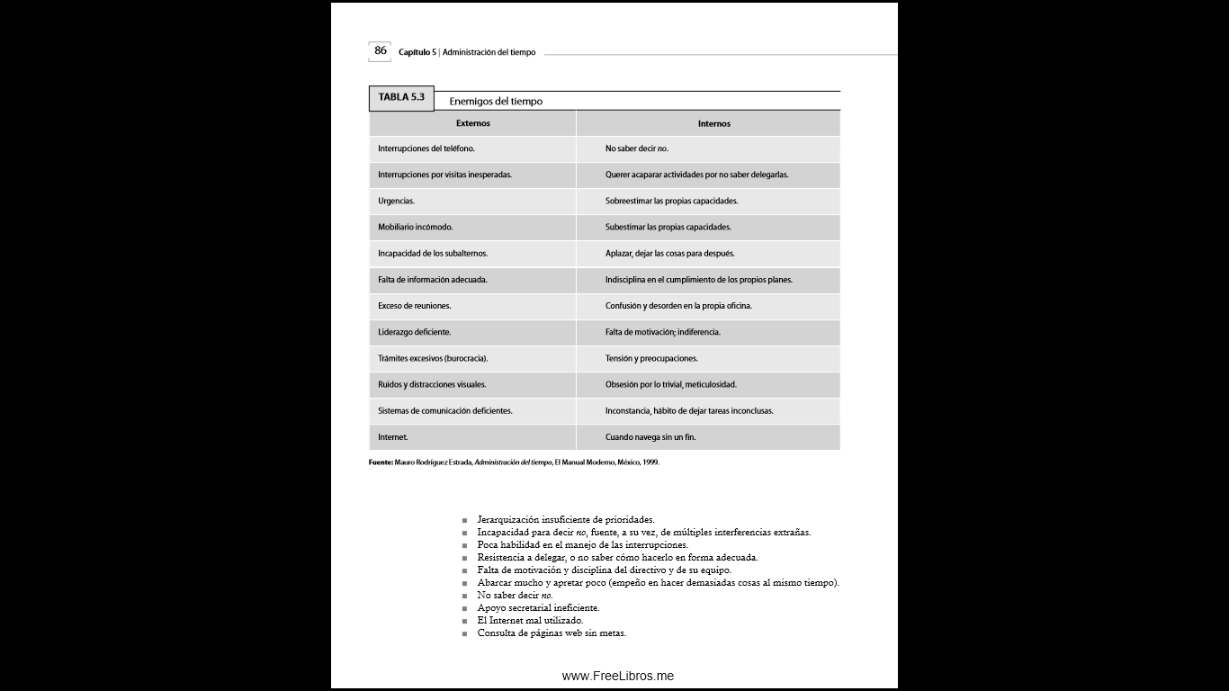
Los enemigos del tiempo
Administrativamente, se le llama enemigos del tiempo a todas aquellas interrupciones, actitudes, ruidos o sistemas deficientes que roban el tiempo o perjudican a la planeación de éste.

Slide 22
LADRONES DEL TIEMPO DEL DIRECTIVO
Los ladrones del tiempo son aspectos que roban y despojan del tiempo al directivo para realizar lo planeado, así como a su equipo de trabajo.

Slide 23
Aspectos que se convierten en ladrones del tiempo del directivo:
Planeación deficiente, ya sea porque los objetivos no quedan claros o porque falla su distribución en las cuatro categorías: inmediatos, a corto, mediano y largo plazos.
Jerarquización insuficiente de prioridades.
Incapacidad para decir no, fuente, a su vez, de múltiples interferencias extrañas.
Poca habilidad en el manejo de las interrupciones.
Resistencia a delegar, o no saber cómo hacerlo en forma adecuada.
Falta de motivación y disciplina del directivo y de su equipo.
Abarcar mucho y apretar poco (empeño en hacer demasiadas cosas al mismo tiempo).
No saber decir no.
Apoyo secretarial ineficiente.
El Internet mal utilizado.
Consulta de páginas web sin metas.

Slide 24
El uso del tiempo es fundamental para el directivo y el ejecutivo por cinco poderosas razones que no deben olvidarse:
El directivo tiene que alcanzar la eficiencia y obtener resultados.
El directivo es responsable no sólo de su propio tiempo, sino también del tiempo de otros, principalmente de sus subalternos.
El directivo tiene mayor compromiso y responsabilidad que todo su equipo.
El directivo es la guía o líder a seguir; por lo tanto, tiene que pregonar con el ejemplo.
El directivo tiene que saber las 24 horas del día todo lo que sucede en su empresa.

Slide 25
Mitos acerca del tiempo
Mitos acerca del tiempo Mauro Rodríguez (1999) describe varios mitos que el directivo maneja para justificar la falta de administración del tiempo, mitos que se convierten en ladrones del tiempo del directivo.
Algunos mitos son :
El mito de los datos completos. “Hay que aplazar las decisiones hasta haber recopilado todos los datos.” Lo que sucede es que no se decide a tiempo, o no se decide.
El mito de la energía en el desempeño laboral. “Los resultados son directamente proporcionales al volumen de trabajo invertido.” Se centra el interés en trabajar más en vez de trabajar mejor.

Slide 26
El mito del activismo. “El ejecutivo más lleno de trabajo es el más eficiente.” Se repite la ironía del caminante que, al perder la ruta, redobla el paso y se agita más... para no llegar a ninguna parte.
El mito del centralismo. “Cuanto más alto sea el nivel en que se manejen los asuntos, tanto mejor.” Se regatea la delegación, y se pretende hacer las cosas uno mismo para estar en todo: invadiendo puestos, aplastando personalidades y matando motivaciones.

Slide 27
El mito de la simplificación. “Hay que ahorrar tiempo a través de soluciones sencillas y fáciles.” Se regatea el tiempo que se debe emplear en asuntos difíciles, tratándolos de manera superficial. De este modo uno se condena a repetir lo que salió mal.
El mito del tiempo enemigo. “El tiempo presiona al ejecutivo: se le echa encima.” Así, el más precioso recurso queda convertido en estorbo y objetivo de defensa.
El mito de la puerta abierta. “El ejecutivo, jefe, directivo, debe estar siempre disponible para todo el mundo, listo para dialogar.” Con ello se convierte en juguete de mil interrupciones y en interlocutor de quienes andan buscando cómo matar el tiempo.

Slide 28
El mito de la solución de problemas. “Hay que analizar el empeño y esfuerzo para encontrar soluciones a los problemas que, por puesto, ya conocemos.” Se pasa por alto que en el manejo de problemas lo básico y anterior a la búsqueda de soluciones son los planteamientos correctos, tan difíciles de lograr.
PERSONALIDAD DEL EJECUTIVO QUE SABE ADMINISTRAR EL TIEMPO
La personalidad del ejecutivo y directivo que tiene control de su tiempo es resultado de cómo actúa administrativamente con su equipo de trabajo.

Slide 29
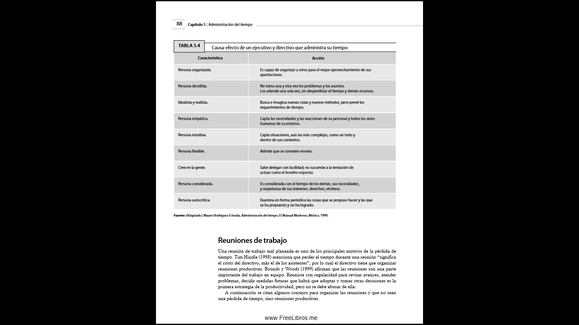

Slide 30
Reuniones de trabajo
Una reunión de trabajo mal planeada es uno de los principales motivos de la pérdida de tiempo.
NOMBRES | OPINION
Tim Hindle (1998) | Menciona que perder el tiempo durante una reunión “significa el costo del directivo, más el de los asistentes
Bounds y Woods (1999) | afirman que las reuniones son una parte importante del trabajo en equipo.

Slide 31
A continuación se citan algunos consejos para organizar las reuniones y que no sean una pérdida de tiempo, sino reuniones productivas.
Prepare una agenda de la reunión, que sea entregada previamente a los participantes, la cual debe contener:
El propósito de la reunión, fecha, hora, lugar, lista de participantes y material que deben llevar (si es oportuno).
Los temas que se cubrirán, con la cantidad de tiempo asignado a cada tema.
Cómo se cubrirá cada tema, discusión, intercambio de ideas, o presentación.
El propósito de la reunión, fecha, hora, lugar, lista de participantes y material que deben llevar (si es oportuno).
Los temas que se cubrirán, con la cantidad de tiempo asignado a cada tema.
Cómo se cubrirá cada tema, discusión, intercambio de ideas, o presentación.

Slide 32
Si usted es el directivo que coordina la reunión, no olvide los siguientes consejos, con los cuales logrará no perder el tiempo y tener reuniones productivas.
Invite únicamente a los que pueden tomar decisión sobre el tema, ya sea en forma técnica o apoyo directivo.
Aborde primero temas rutinarios y directos que supongan decisiones fáciles.
Agende los temas controvertidos al final y con tiempo específico para su discusión. Inicie a tiempo la reunión.
No espere a los rezagados y no haga un resumen cuando lleguen.
No tolere tácticas como discursos largos y no pertinentes de los asistentes, o interminables revisiones de los temas.
No pierda de vista el tiempo durante la sesión.

